Slide 1



状元成才路
状元成才路
第2课时 阿基米德原理
状元成才路
沪科版·八年级下册

Slide 2
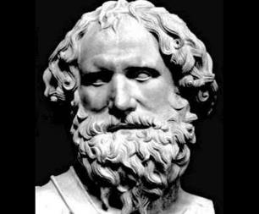
状元成才路
状元成才路
新课导入
阿基米德，伟大的古希腊哲学家、百科式科学家、数学家、物理学家，享有“力学之父”的美称。
状元成才路
给我一个支点，我就能撬起整个地球。

Slide 3
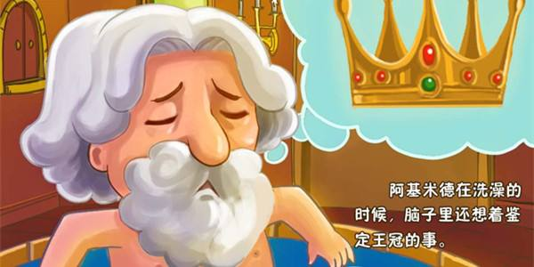
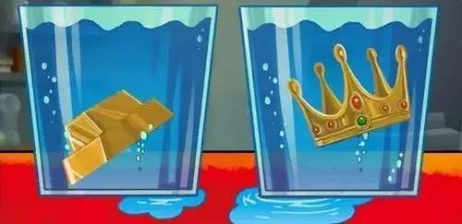
状元成才路
状元成才路
相传叙拉古赫农王让工匠替他做了一顶纯金的王冠。但是在做好后，国王疑心工匠做的金冠并非纯金，但这顶金冠确与当初交给金匠的纯金一样重。工匠到底有没有私吞黄金呢？
经一大臣建议，国王请来阿基米德检验。最初，阿基米德也是冥思苦想而却无计可施。一天，他在家洗澡，当他坐进澡盆里时，看到水往外溢，同时感到身体被轻轻托起。他突然悟到可以用测定固体在水中排水量的办法，来确定金冠的比重。
状元成才路

Slide 4
状元成才路
状元成才路
新课推进
将小烧杯等空心物体按入装满水的烧杯中，感受浮力与排开的液体的关系。
物体浸在液体中的体积
=
排开液体的体积
状元成才路
回顾：浮力大小与哪些因素有关？
浮力大小跟它浸在液体中的体积和液体的密度有关。浸在液体中的体积越大、液体的密度越大，浮力就越大。

Slide 5
状元成才路
状元成才路
猜想：
浮力与排开的液体有什么关系？
可以怎样表述浮力的大小？
状元成才路
浮力大小可能与排开液体的体积×液体的密度有关
浮力大小可能与排开液体的重力有关。

Slide 6
状元成才路
状元成才路
阿基米德原理
实验探究
活动：探究浮力的大小
如图（a）所示，先用弹簧测力计分别测出石块和空杯所受的重力。
如图（b）所示，把石块浸没在水面恰好与溢口相平的溢杯中，用空杯接从溢杯里被石块排开的水，读出此时弹簧测力计的示数。
状元成才路

Slide 7
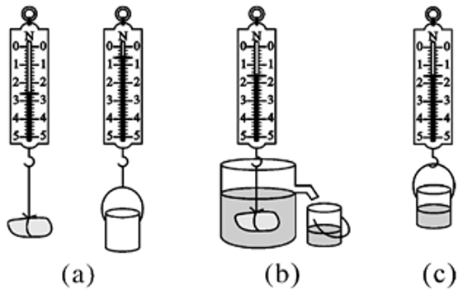
状元成才路
状元成才路
如图（C）所示，用弹簧测力计测出接了水后杯子和水的总重。
状元成才路

Slide 8
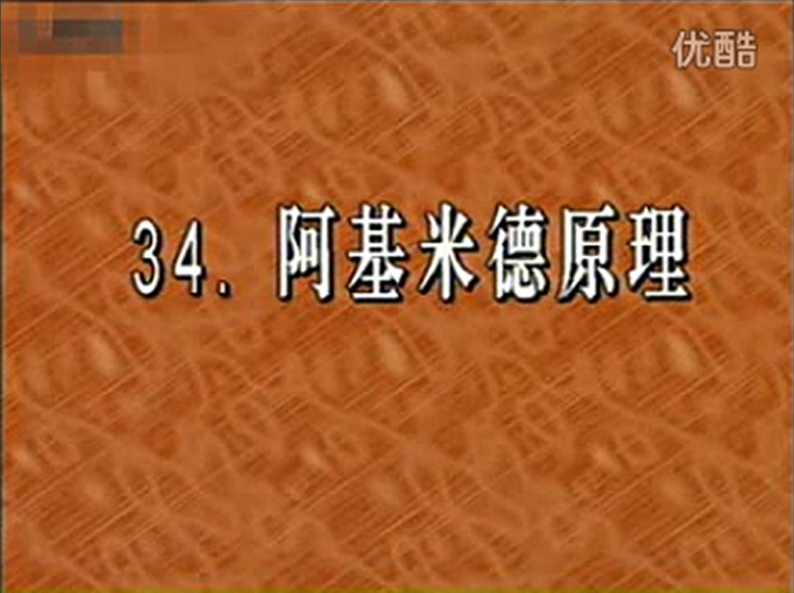
状元成才路
状元成才路
状元成才路

Slide 9
状元成才路
状元成才路
将实验所收集的数据记录在下表中。
研究对象 | 石块重 G_{石}/N | 空杯重 G_{杯}/N | 石块浸没在水中时弹簧测力计的示数 F′ /N | 杯、水总重 G_{总}/N | 浮力的大小 F_{浮}/N | 排开水所受的重力 G_{排}/N
状元成才路

Slide 10
状元成才路
状元成才路
比较测得的浮力与排开的水所受重力的大小，你发现了什么？
状元成才路
比较F_{浮}和G_{排}可以看出F_{浮}=G_{排}，即小石块受到的水的浮力大小等于它排开的水所受的重力大小。

Slide 11
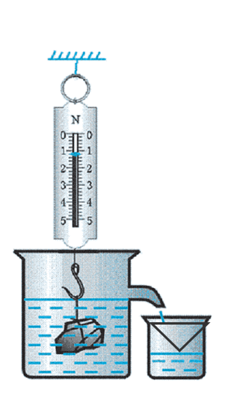
状元成才路
状元成才路
阿基米德原理
1．内容：浸入液体中的物体所受浮力的大小等于物体排开的液体所受重力的大小。
状元成才路
2．数学表达式：F_{浮}=G_{排}
3．用于计算的导出式：
F_{浮}= G_{排}= m_{排}g= ρ_{液}gV_{排}
4．适用范围：液体和气体

Slide 12
状元成才路
状元成才路
对阿基米德原理的理解
1.浮力的大小与液体的密度大小、排开液体的体积大小有关，即：
状元成才路
F_{浮}与ρ_{液}、V_{排}有关
F_{浮}与h_{深度}无关
其中F_{浮}表示物体所受的浮力、 ρ_{液}表示液体的密度、 V_{排}表示物体排开液体的体积。

Slide 13
状元成才路
状元成才路
2.同一物体浸没在不同的液体中时，由于液体的密度不同，所受的浮力也不同。
状元成才路
根据公式 F_{浮}=ρ_{液}g V_{排，}浸没时， V_{排} = V_{物，}当ρ_{液}不同时，浮力也随之变化。

Slide 14
状元成才路
状元成才路
3.注意：
阿基米德定律公式中 F_{浮}=G_{排}= ρ_{液}V_{排}g
※ρ_{液}指的是液体的密度；
※ V_{排}不一定等于V_{物}，只有在物体完全浸没时V_{排}才等于V_{物}。
状元成才路
※浮力的大小只与ρ_{液}、V_{排}有关（即物体排开的液体受到的重力有关） ，浮力大小与物体的形状、密度，浸没在液体中的深度及物体在液体中是否运动等因素无关。

Slide 15
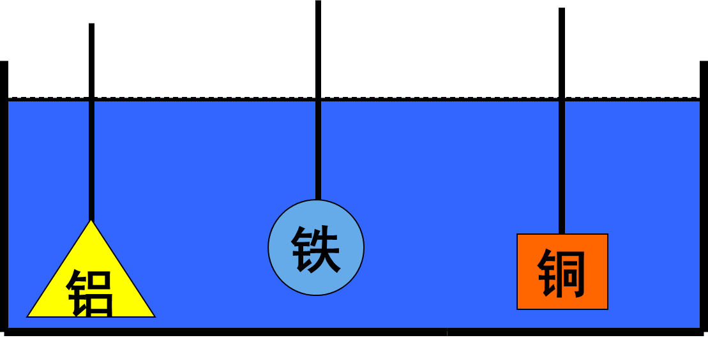
状元成才路
状元成才路
随堂练习
1.比较下列物体受的浮力
⑴体积相同的铜、铁、铝浸没水中
状元成才路
F_{浮铝} ＝ F_{浮铁}＝ F_{浮铜}

Slide 16
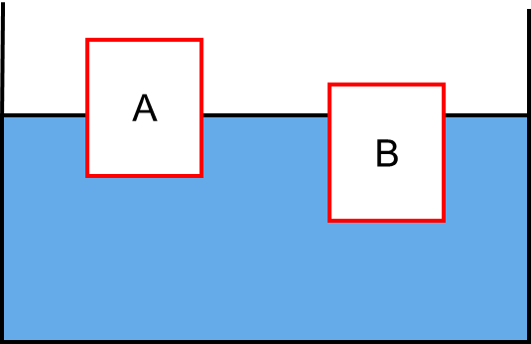
状元成才路
状元成才路
⑵如图所示，A、B两个物体的体积相等，哪个受到的浮力大？
状元成才路
F_{浮A}< F_{浮B}

Slide 17
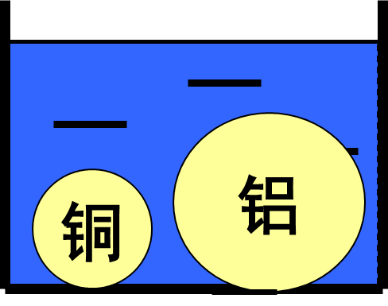
状元成才路
状元成才路
铝球
⑶质量是1kg的实心铜球和铝球浸没水中，______受到的浮力大。（ρ_{铜}>ρ_{铝}）
状元成才路

Slide 18
状元成才路
状元成才路
2.浸在液体中的物体，受到的浮力大小取决于( )
A. 物体的体积和液体的密度
B.物体的质量、体积、浸入液体的深度及形状等因素
C. 物体浸入液体的体积和液体的密度
D. 物体的密度和物体浸入液体的深度
C
状元成才路

Slide 19
状元成才路
状元成才路
3.把两个物重相同的实心铁球和铝球，浸没在水中，它们受到的浮力（ ）
A．相等 B．铝球的比铁球大
C．铝球的比铁球小 D．浮力都等于重力
B
状元成才路

Slide 20
状元成才路
状元成才路
4.一个体积为300 cm³ 的物体浮在水面上，它的2/3体积露出水面，它受的浮力是多大________N。（g取10 N/kg）
状元成才路
1

Slide 21
状元成才路
状元成才路
5.金属块排开水的体积为2×10^{－3}ｍ³，求金属块受到的浮力F_{浮}的大小.
状元成才路
解:金属受到的浮力F_{浮}＝ρ_{水}gV_{排}
＝1.0×10³kg/m³ ×9.8N/kg×2×10^{－3}m³ ＝19.6N.

Slide 22
状元成才路
状元成才路
课堂小结
1．阿基米德原理的探究实验
2．阿基米德原理的数学表达式
3．阿基米德原理的公式讨论
4．利用阿基米德原理的分析与计算
状元成才路

